Slide 1
ҚҰТТЫ БІЛІК ДАСТАНЫ

Slide 2
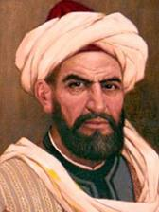
АВТОРЫ: ЖҮСІП БАЛАСАҒҰН

Slide 3
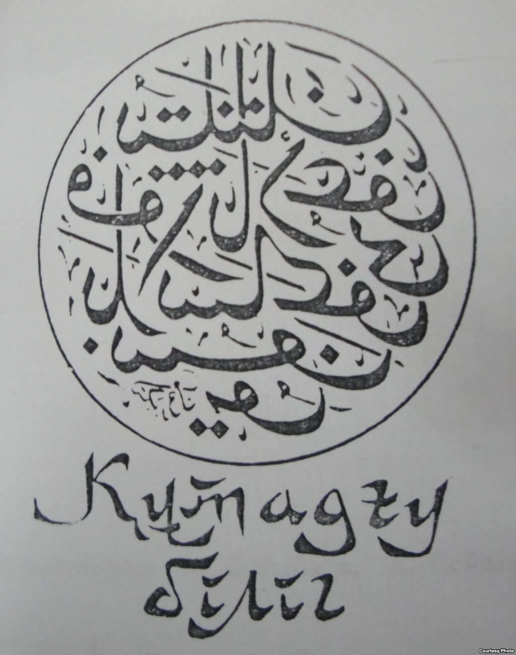
ҚҰТТЫ БІЛІК ДАСТАНЫ:
Баласағұнидың еңбегі. Түркия ғалымдары 1942–43 ж. «Құтадғу Білігтің» үш нұсқасын да Стамбұлдан үш томдық кітап етіп шығарды. Дастанды зерттеу ісіне, әсіресе, түркі ғалымдары Р.Р.Арат, М.Ф.Кепрюлд және А.Дильгар, т.б. көп еңбек сіңірді. «Құтадғу Біліг» дастаны орта ғ-ларда бүкіл түркі әлеміне түсінікті болған Қарахан әулеті мемлекеті түріктерінің тілінде жазылған.

Slide 4
Жүсіп Баласағын «Құтты білікті» 1069—1070 жж. Баласағын қаласында бастап, он сегіз айдың ішінде Қашқар қаласында аяқтаған. Қоғамдық әлеуметтік мәні терең, халықтың моральдық этикалық бағдарламасы іспеттес бұл еңбегін Қарахан мемлекетінің сол кездегі билеушісі Табғаш Арслан хан Боғратегінге тарту еткен.[
Міне, елдегі осы олқылықтың орнын толтыру мақсатымен Баласағұн өзінің «Құтадғу Біліг» дастанын жазды. Демек, дастан белгілі бір мағынада елдегі Ата Заң (Конституция) қызметін атқарған. Баласағұн дастанда патшалар мен уәзірлердің, хан сарайы қызметкерлері мен елшілердің, әскербасылар мен нөкерлердің, тәуіптер мен аспаздардың, диқандар мен малшылардың, т.б. қоғам мүшелерінің мінез-құлқы, білім дәрежесі, ақыл-парасаты, құқықтары мен міндеттері қандай болу керектігін жеке-жеке баяндап шығады. Дастанда елдегі барлық лауазым, кәсіп иелеріне қойылатын моральдық-этик. талаптар сипатталып көрсетілген.

Slide 5
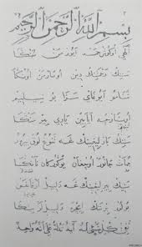
ҚҰТТЫ БІЛІК

